Slide 1
Chapter 5. 서포트 벡터 머신

Slide 4
서포트 벡터 머신
결정선(면, 벡터) 에서 가장 가까운 샘플이 가장 멀도록 결정 => 도로의 폭이 가장 크도록 결정
이때 결정에 영향을 미치는 샘플은 오직 도로 경계에 위치한 샘플
이런 샘플을 서포트 벡터라고 함

Slide 5
5.1.1 소프트 마진 분류

Slide 8
소프트 마진 분류
하드 마진 분류는 이상치에 민감하고 선형적으로 구분이 가능해야 정상적으로 작동함.
이런 문제를 피하고자 이상치에 덜 민감하고 유연하게 작동하기 위해 마진 오류 와 도로의 폭 사이에서 적절한 균형을 취하는 분류를 소프트 마진 분류라고 한다.
규제 하이퍼파라미터 C를 이용하여 모델을 규제할 수 있음

Slide 9
C = 1

Slide 10
C = 100

Slide 11
5.2 비선형 SVM

Slide 12
비선형 SVM
선형적으로 구분할 수 없는 데이터셋을 다루는 방법
다항 특성을 추가하여 선형적으로 구분할 수 있음

Slide 13
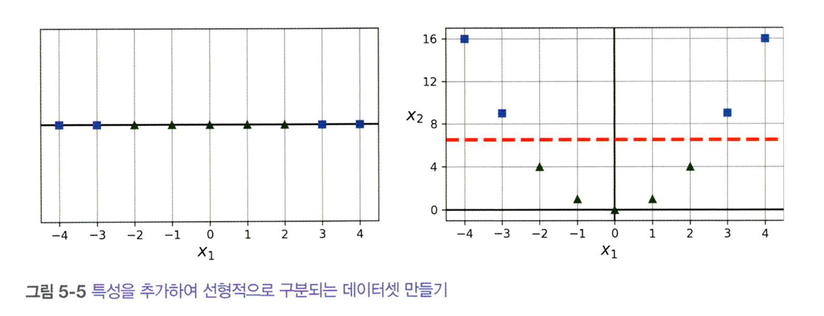

Slide 14
5.2.1 다항식 커널

Slide 15
다항식 커널
다항 특성을 추가하는 것은 차수가 높아질수록 모델이 느려짐
SVM은 커널 트릭을 사용하여 특성을 추가하지 않으면서 추가한 것과 같은 결과를 얻음

Slide 16
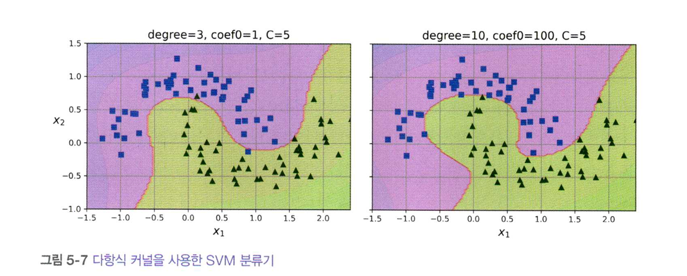

Slide 17
5.2.2 유사도 특성

Slide 18
유사도 특성
각 샘플이 특정 랜드마크와 얼마나 닮았는지 측정하는 유사도 함수로 계산한 특성을 추가.
가우스 방사 기저 함수를 사용하여 유사도 특성을 만들 수 있음

Slide 19
5.2.3 가우스 RBF 커널

Slide 20
가우스 RBF 커널
유사도 특성도 계산하는데 연산 비용이 높음.
커널 트릭을 사용해 유사도 특성을 추가하는 것과 비슷한 결과를 만듬

Slide 21
5.2.4 계산 복잡도

Slide 22

계산 복잡도
일반적으로 $O\left(m^{2}×n\right) 과$ $O(m^{3}×n)$ 사이임
SVC의 계산 복잡도는 커널 트릭을 구현한 libsvm 을 기반으로 함

Slide 23
5.3 SVM 회귀

Slide 24
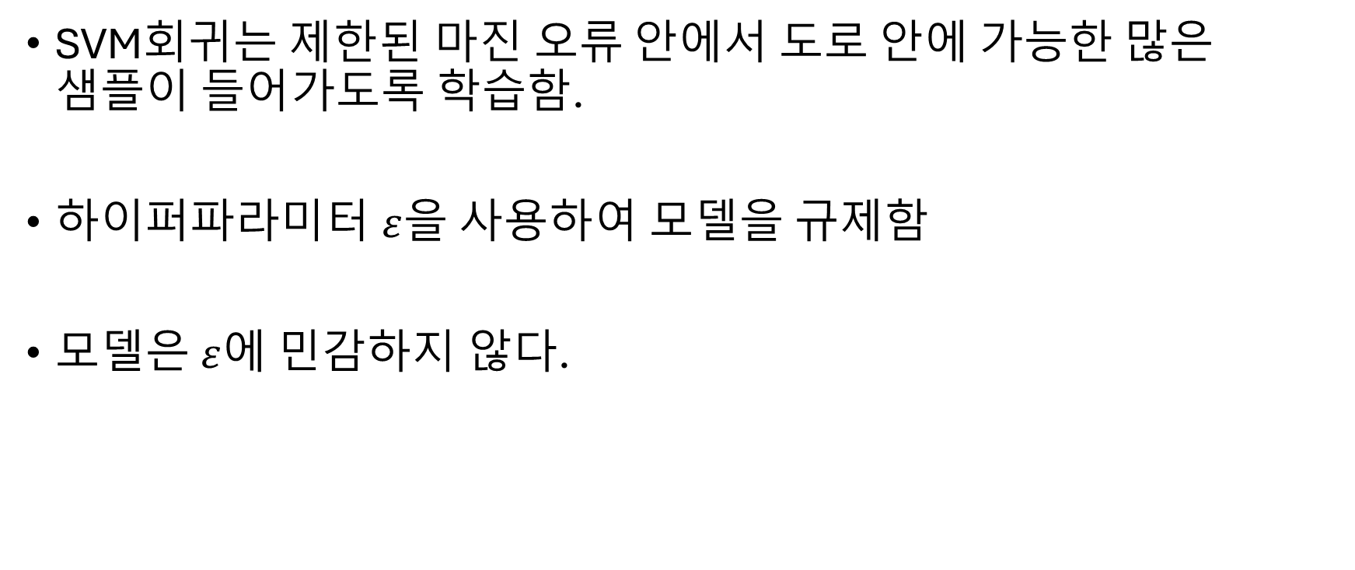
SVM 회귀
SVM회귀는 제한된 마진 오류 안에서 도로 안에 가능한 많은 샘플이 들어가도록 학습함.
하이퍼파라미터 $ε$을 사용하여 모델을 규제함
모델은 $ε$에 민감하지 않다.

Slide 25
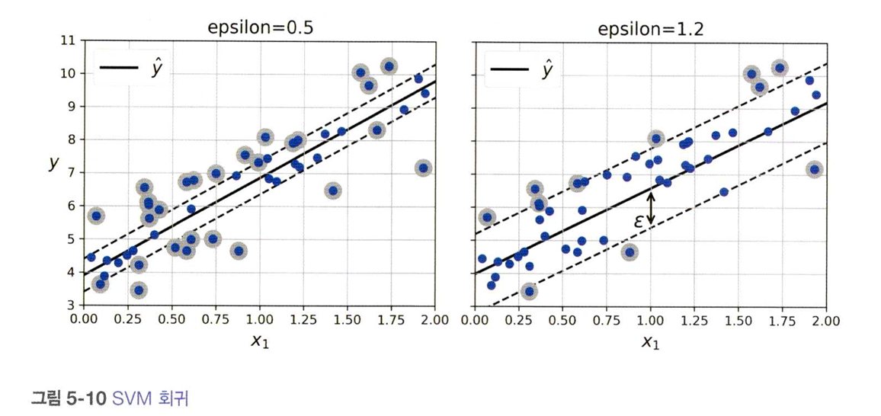

Slide 26
5.4 SVM 이론

Slide 27

선형 SVM 분류기 모델
결과값이 0보다 크면 1, 아니면 0
훈련은 마진 오류를 제한하면서 도로의 너비를 크게 만드는 가중치 벡터와 편향을 찾는 것

Slide 28
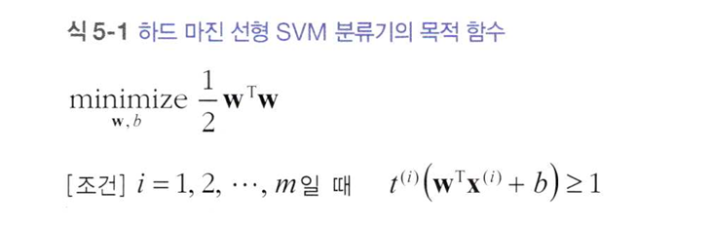
하드 마진 선형 분류기

Slide 29
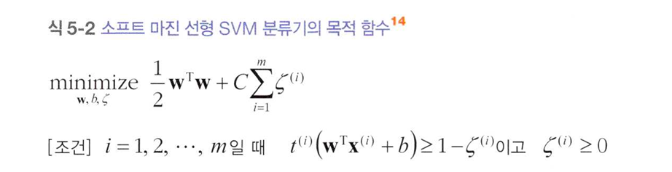
소프트 마진 선형 분류기

Slide 30
5.5 쌍대 문제

Slide 31
쌍대 문제
원 문제라고 불리는 제약이 있는 최적화 문제는 쌍대 문제로 표현 가능하다.
일반적으로 쌍대 문제는 원 문제 해의 하한값이지만 특정 경우에는 원 문제와 같은 해를 제공함
SVM은 이 조건을 만족함

Slide 32
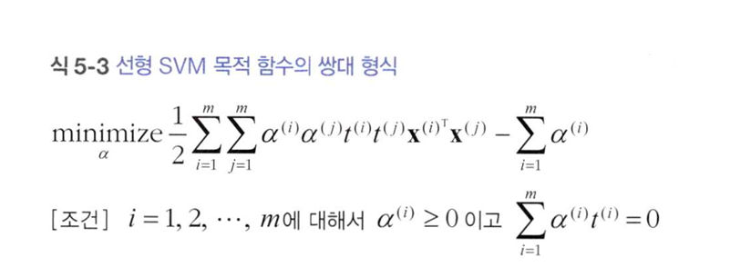
쌍대 형식

Slide 33
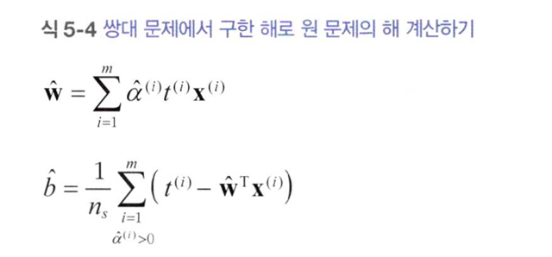
쌍대 문제로 구한 해

Slide 34
5.5.1 커널 SVM

Slide 35
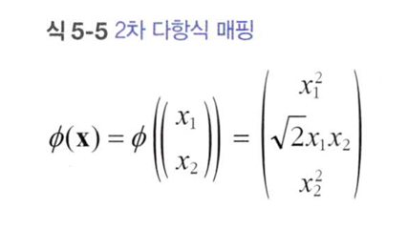
커널 SVM

Slide 36
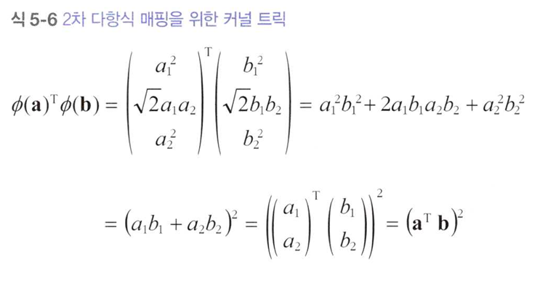

커널 트릭

Slide 37
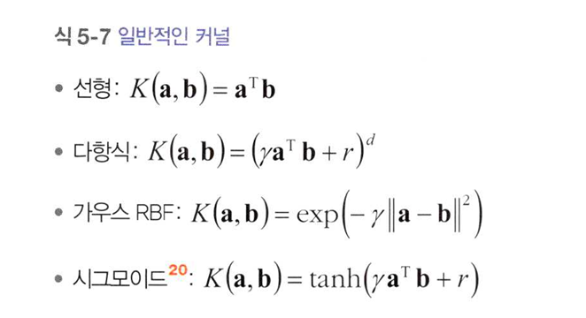
일반적인 커널

Slide 38
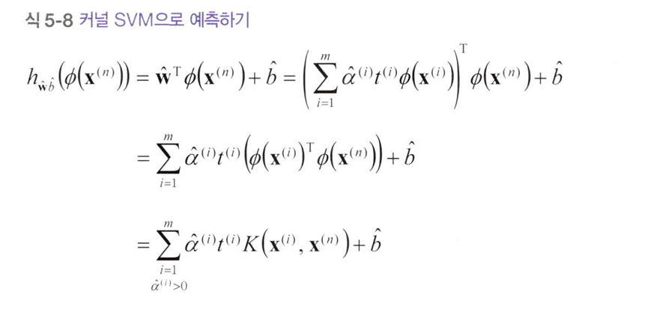
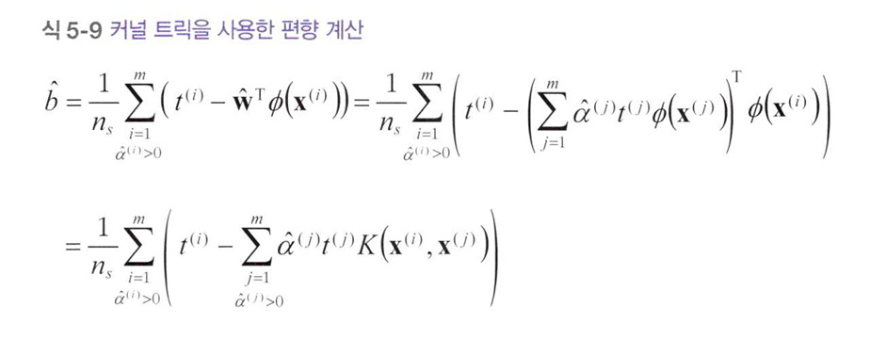
예측과 편향

